Slide 1
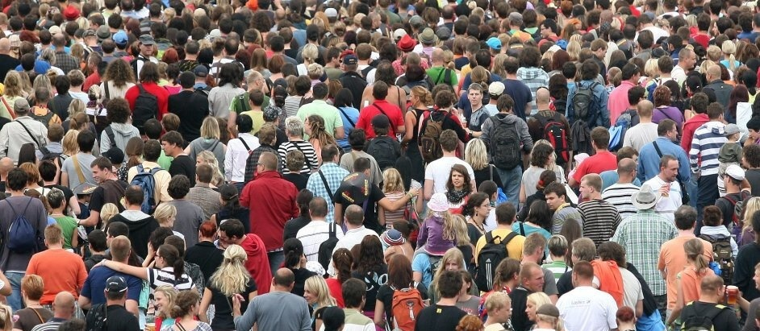
Z0043 GEOGRAFIE OBYVATELSTVA A OSÍDLENÍ 1 cvičení 8
Podzim 2017
Petr MAREK
petrmarek@mail.muni.cz

Slide 2
Zadání 4. části seminární práce (1)
4 základní typy mechanického pohybu (mobility):
nepravidelné dočasné pohyby
CR a rekreace, služby, nákupy, sport, obchodní a služební cesty...
pravidelné pohyby
a) dojížďka do zaměstnání
b) dojížďka žáků, učňů a studentů do škol
dočasné změny pobytu (sezónní migrace)
změny bydliště na určitý vymezený čas (dočasný pobyt)
migrace (stěhování)
změna trvalého bydliště + překročení administrativních hranic obce
pouze jejím důsledkem vznikají trvalé změny v prostorovém rozmístění obyv.
mezikontinentální, mezistátní, vnitrostátní = na všech úrovních
imigrace (přistěhování) X emigrace (vystěhování) X reemigrace (zpětný návrat obyvatel)
push faktory X pull faktory

Slide 3
Zadání 4. části seminární práce (2)
podkapitola 3.2 (3.2 Mechanický pohyb obyvatelstva)
oddíl 3.2.1 (3.2.1 Dojížďka do zaměstnání)
dojížďka do zaměstnání za obce vybraného SO ORP (a za celý SO ORP) v letech 1991, 2001 a 2011
3 tabulky pro všechny (3) roky a obce + za celý SO ORP
pro každou obec bude v tabulce uvedeno:
počet dojíždějících do zaměstnání
počet vyjíždějících do zaměstnání
celkem
z toho muži (v %), z toho ženy (v %)
první dva převládající směry vyjížďky + počet vyjíždějících
vyjíždí v rámci okresu / vyjíždí do jiných okresů kraje / vyjíždí do jiných krajů / vyjíždí mimo ČR
kde bude uvedeno, vypsat místo toho konkrétní obce dojížďky!
zejména u malých obcí ale uvedeno nebude, nebo bude uvedena pouze 1 obec (pak uvést alespoň tuto obec)

Slide 4
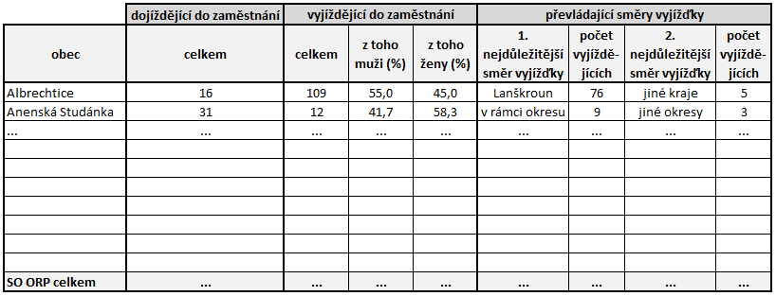
Zadání 4. části seminární práce (3)
příklad, jak by mohla vypadat tabulka:
komentář zhodnocující vývoj dojížďky do zaměstnání (změna velikosti dojížďky a vyjížďky, změna směrů, změna struktury podle pohlaví atd.) – cca půl strany textu
nejen popis, ale i interpretace (tj., proč tomu tak je...)

Slide 5
Zadání 4. části seminární práce (4)
při interpretaci si ale dejte pozor na omezenou srovnatelnost dat z let 2001 a 2011!
v tomto případě lze srovnávat pouze relativní čísla, nikoli hodnoty absolutní!!!
o neúplnosti dat pro rok 2011 se píše např. v metodice článku Hampla a Marady (2015) (http://geography.cz/sbornik/wp-content/uploads/downloads/2015/10/gcgs032015_hampl.pdf)
jaká data tedy budou potřeba a kde je najdete?
s daty o dojížďce a vyjížďce za rok 2011 není problém
lze je dohledat např. přes tento odkaz: https://www.czso.cz/csu/czso/katalog-produktu (stačí napsat do vyhledávání „dojížďka“ a najde vám to odkazy pro všechny kraje, až se proklikáte k požadovaným tabulkám)
ani s daty o dojížďce a vyjížďce za rok 2001 by neměl být problém
vše potřebné by mělo být dostupné (po proklikání se) např. z tohoto odkazu: https://www.czso.cz/csu/sldb/datove_publikace
s daty o dojížďce a vyjížďce za rok 1991 někdo už mít problém bude
publikace o dojížďce a vyjížďce za rok 1991 za některé okresy (a v nich dohledatelná data za obce) v knihovně k dispozici jsou, za jiné okresy nikoli
kdo požadovanou publikaci v knihovně nenajde, je od roku 1991 osvobozen...

Slide 6
Zadání 4. části seminární práce (5)
oddíl 3.2.2 (3.2.2 Migrační přírůstek)
absolutní a relativní hodnoty migračního salda za obce vybraného SO ORP (a za celý SO ORP) v letech 1991, 2001 a 2011
MS = I - E
MS – absolutní migrační saldo, I – počet imigrantů, E – počet emigrantů
ms – relativní migrační saldo (‰), I – počet imigrantů, E – počet emigrantů, S (s pruhem) – střední stav obyvatelstva
3 tabulky pro všechny (3) roky a obce + za celý SO ORP
bude v nich: S (s pruhem), I, E, MS, ms
komentář zhodnocující vývoj MS a ms – cca odstavec textu
nejen popis, ale interpretace (tj., proč tomu tak je...)
všechna potřebná data lze nalézt v Databázi demografických údajů (https://www.czso.cz/csu/czso/databaze-demografickych-udaju-za-obce-cr)

Slide 7
Zadání 4. části seminární práce (6)
podkapitola 3.3 (3.3 Celkový pohyb obyvatelstva)
absolutní a relativní hodnoty celkového pohybu obyv. za obce vybraného SO ORP (a za celý SO ORP) v letech 1991, 2001 a 2011
celkový pohyb = přirozený pohyb + mechanický pohyb
všechna potřebná data už tedy máte...
CP = N^{V} - M + I - E
CP – absolutní celkový přírůstek či úbytek, N^{V} – počet živě narozených, M – počet zemřelých , I – počet imigrantů, E – počet emigrantů
cp – relativní celkový přírůstek či úbytek, N^{V} – počet živě narozených, M – počet zemřelých , I – počet imigrantů, E – počet emigrantů, S (s pruhem) – střední stav obyvatelstva
3 tabulky pro všechny (3) roky a obce + za celý SO ORP
bude v nich: S (s pruhem), N^{V}, M, I, E, PP, pp, MS, ms, CP, cp (opravdu toto vše!)

Slide 8
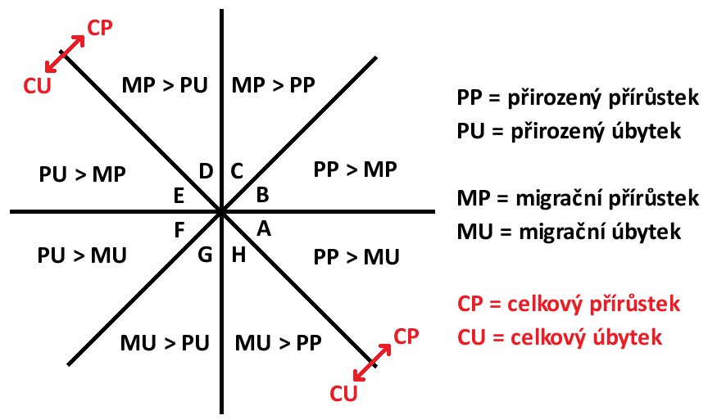
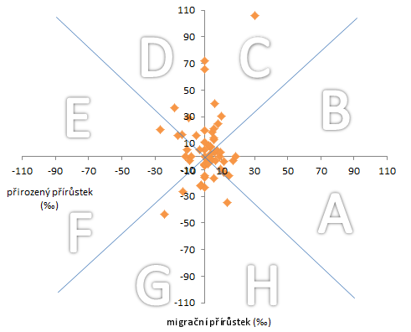
Zadání 4. části seminární práce (7)
3 x Webbův graf – pro každý rok zvlášť
zachyceny budou všechny obce i celý SO ORP
bodový XY graf (Excel)
osa x = přirozený přírůstek/úbytek
osa y = migrační přírůstek/úbytek
do grafu vynášet relativní hodnoty,
nikoli hodnoty absolutní!!!
8 sektorů:
A, B = dominance přirozeného přírůstku
C, D = dominance migračního přírůstku
E, F = dominance přirozeného úbytku
G, H = dominance migračního úbytku
příklad, jak by to mohlo vypadat:
+ ale popsat v legendě
obce (alespoň některé)
např. pomocí zkratek!
+ zvýraznit bod
za celý SO ORP!

Slide 9
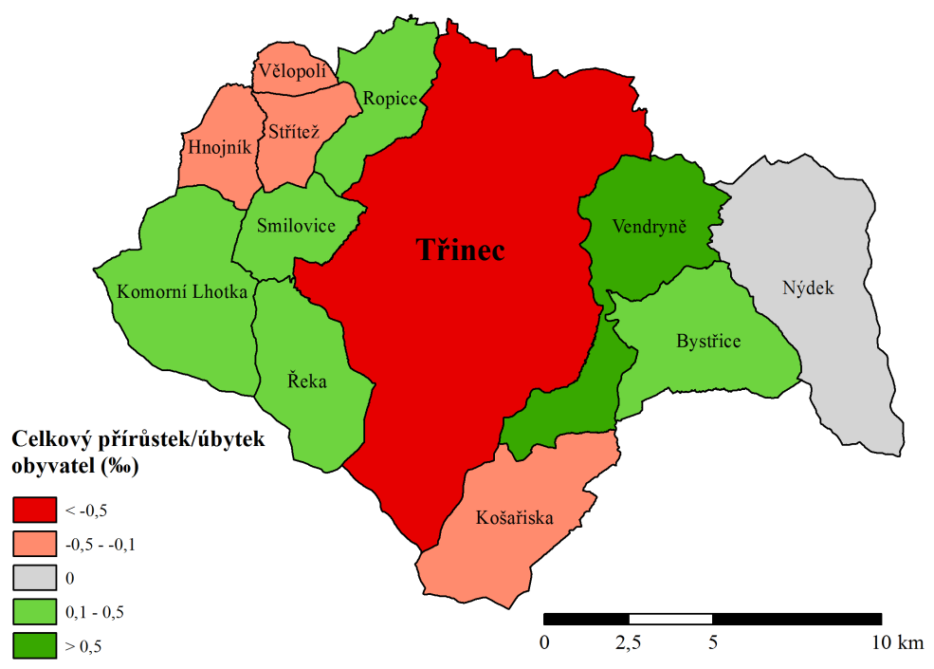
Zadání 4. části seminární práce (8)
3 mapy zachycující celkový přírůstek / úbytek v jednotlivých obcích SO ORP v letech 1991, 2001 a 2011
u všech 3 map zachovat jednotnou škálu (aby byly mapy porovnatelné!)
zvolit smysluplné kategorie („kulatá čísla“) a jejich rozumný počet!
mohlo by to vypadat
podobně (+dodat tiráž):
komentář zhodnocující vývoj CP a cp (vývoj počtu obcí s celkovým přírůstkem a úbytkem + o jaké obce (co do velikosti, polohy...) se jedná atd.) – cca půl strany textu
nejen popis, ale interpretace (tj., proč tomu tak je...)

Slide 10
Zadání 4. části seminární práce (9)
termín odevzdání 4. části SP: do úterý 28. 11. 2016, 23:59
další části seminární práce vkládejte za již hotové (opravené)
průběžné číslování obrázků a tabulek
průběžné přidávání zdrojů
problémy budeme řešit opět v předmětové diskuzi...

Slide 11
Organizační věci
příští cvičení (15. 11.) proběhne výjimečně v učebně Z2!

Slide 12
Máte slovo...
prezentace jednoho odborného článku:
Společenská transformace a regionální diferenciace Česka: příklad vývoje rozmístění pracovních míst a obyvatelstva (R. Ilčík)

Slide 13
Děkuju za pozornost :)

